Slide 1
라즈베리파이 DHT11(온습도센서) 모니터링 시스템
* 분석
// 1. IOT를 통해 MariaDB에 DHT11(Python)센서 데이터 저장
// 2. PC(WinForm,C#)을 통해 UI 제작(모니터링 시스템)
* 구성
// Mysql(MariaDB)
// WinForm
* 프로젝트를 통해 배운점
// Chart, Mysql(Query문), Generic(List-Bind), Timer
// DHT11센서 데이터 값 추출 및 DB에 저장
// DB 데이터를 WinForm(Chart)로 그래프 출력 및 실시간 모니터링
// 데이터처리는 DB(Query문)에서 최적화(마무리) - 프로그램의 효율성을 위해서
* 참고사항
// Form(디자인)에서 작업하는 것보다 코드로 작업하는 것이 효율적
// - 수정시, 폼에서 작업을 한번 더 해야하는 번거로움을 줄이기 위해서

Slide 2
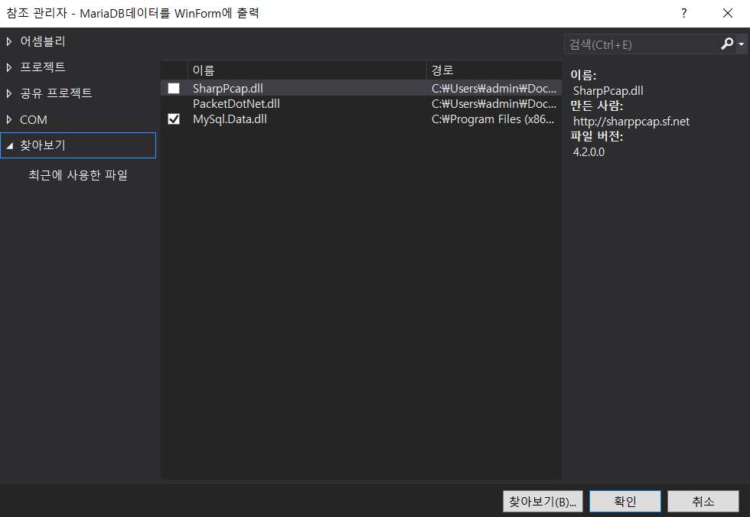
(추가설정) 참조 – 참조추가 – MySql.Data.dll 추가
Mysql-connector-net-8.0.13.msi 설치
Mysql.Data.dll 추가

Slide 3
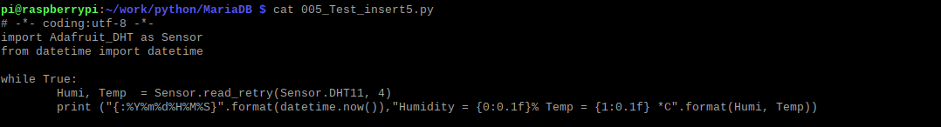
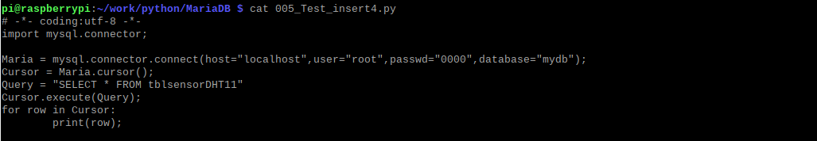
DHT11센서 데이터 값 추출
DHT11 센서 데이터 값을 저장한 DB 데이터 출력

Slide 4
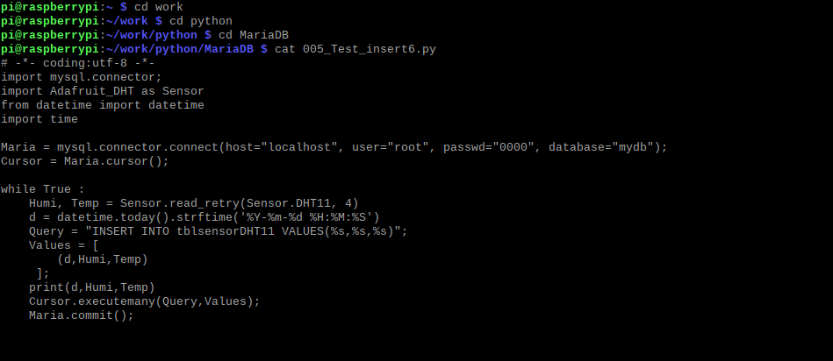
DHT11센서 데이터 값 추출 및 MariaDB에 저장(코드)
Vi 005_Test_insert6.py == 파일 생성
i 눌려서 코드 작성 및 저장 (q! : 나가기, wq : 저장)

Slide 5
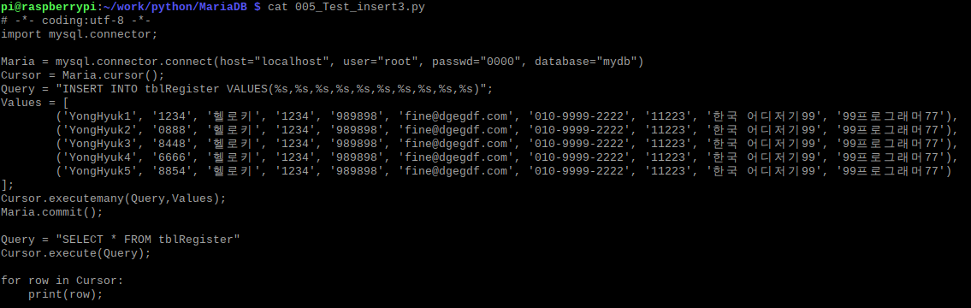
MariaDB (SELECT, INSERT) - 참고

Slide 6
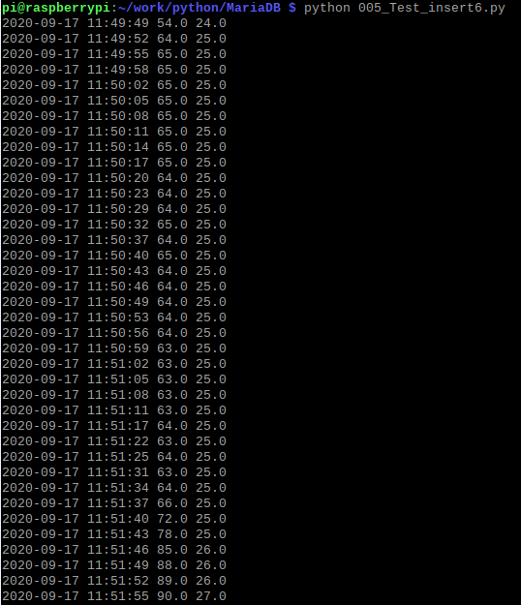
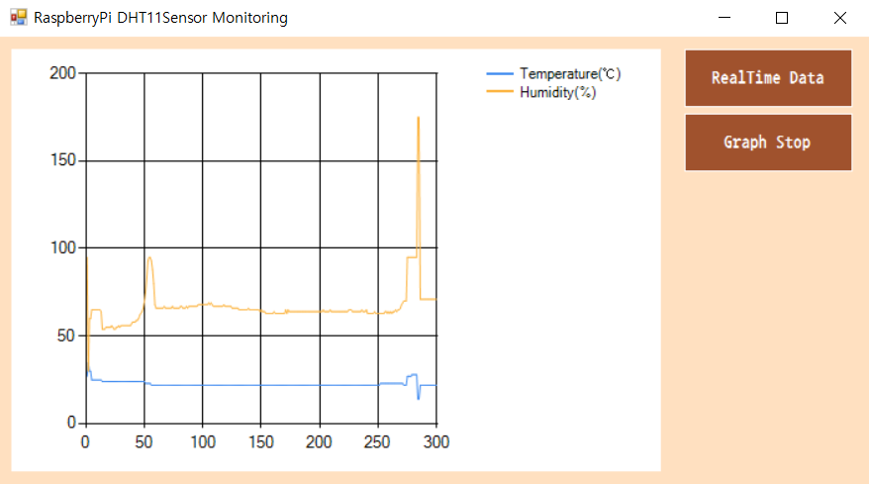
DHT11센서 데이터 값 실시간 모니터링
< WinForm Chart 실시간 모니터링 >
< 실시간 모니터링 Print 값>

Slide 7
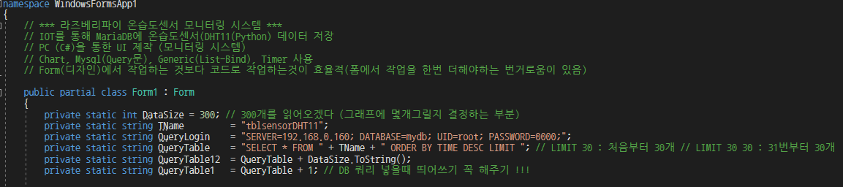
라즈베리파이 DHT11(온습도센서) 모니터링 시스템
// DB연결
// 차트에 그릴 데이터 값 설정

Slide 8
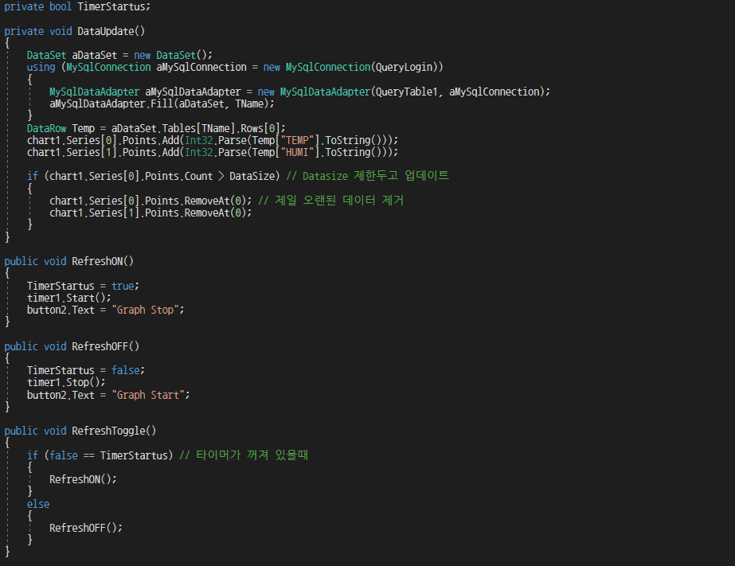
// DataUpdate()
// TEMP, HUMI 데이터를 하나씩 출력
// 데이터사이즈에 따라 범위 조절
// 제일 오래전에 들어온 데이터를 제거
// RefreshON()
// 타이머 시작
// RefreshOFF()
// 타이머 정지
// RefreshToggle()
// 타이머 일시정지 버튼 기능

Slide 9
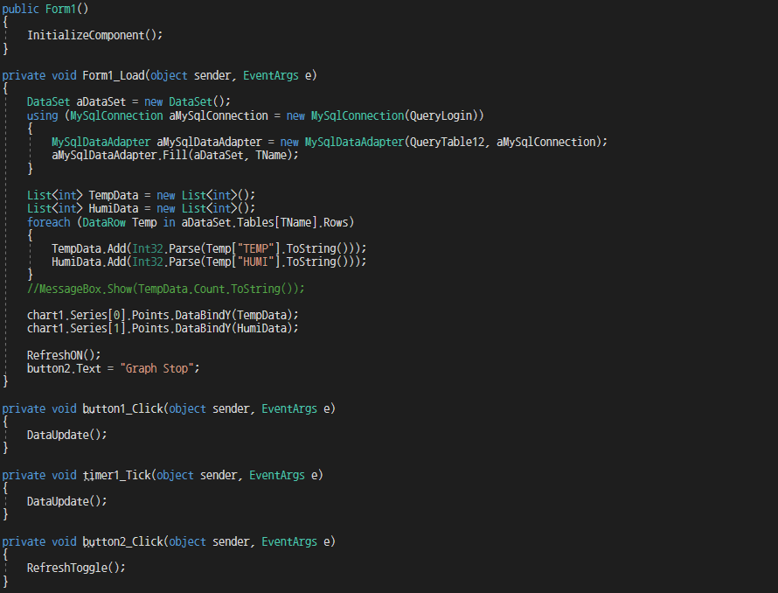
// Form Load시
// TEMP, HUMI 데이터를 하나씩 출력
// RefreshON() 메소드 실행

Slide 10
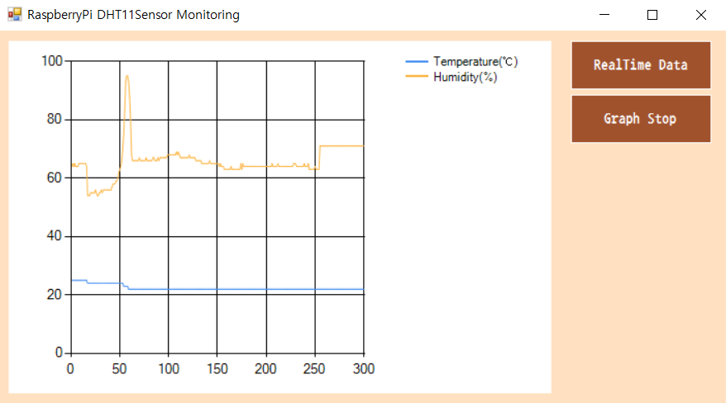
WinForm Load 시 화면구성
(1초에 데이터 값 하나씩 그래프 출력)

Slide 11

화면 구성 (Graph Stop 버튼 클릭)

Slide 12

화면 구성 (Graph Start 버튼 클릭)

Slide 13
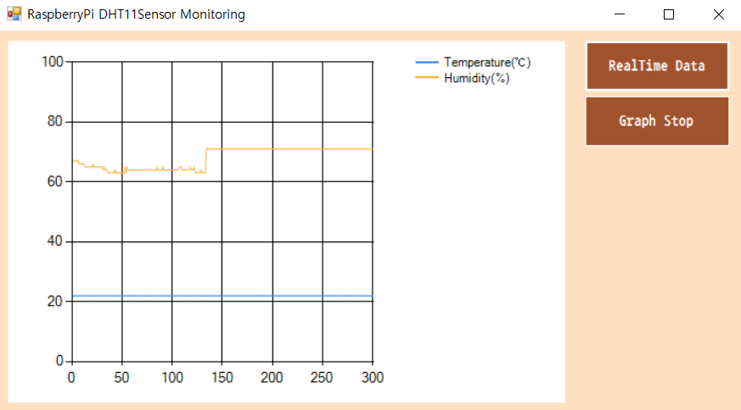
화면 구성 (RealTime Data 버튼 클릭시)
- 1초에 데이터 값(온습도) 하나씩 그래프 출력

Slide 14
데이터 측정
데이터 전송
Monitoring
DHT 11
MariaDB
WinFrom (Chart)

